Slide 1
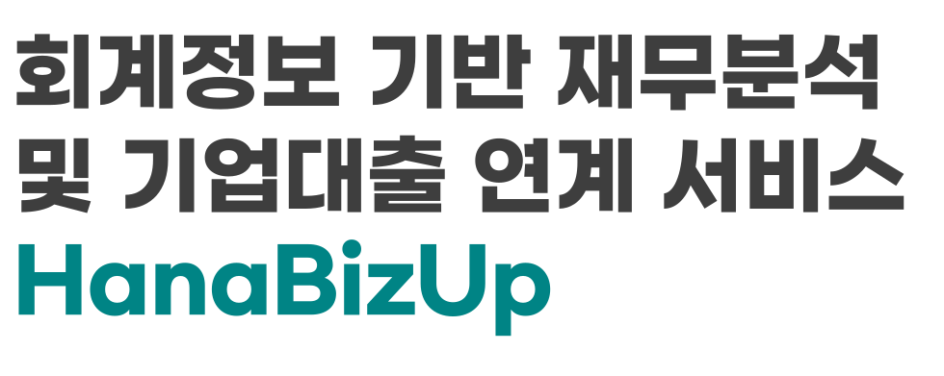
Notes:
안녕하십니까 광명교육기술원에서 8개월간 인간 파파고와 경제 멘토로 활약한 교육생 이서경입니다.
제 프로젝트의 주제는 회계정보 기반의 재무분석과 기업대출 연계 서비스입니다.

Slide 2
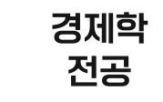
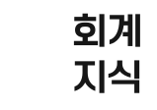
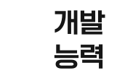
Notes:
이 주제를 제안하게 된 배경은 대학에서 경제학을 전공하며 얻은 금융경제지식과 공인회계사 시험을 준비하며 얻은 회계지식을 녹여 금융이론에 기반한 실제 서비스를 구현해보고 싶었기 때문입니다.

Slide 3
Notes:
제 서비스의 주요 손님은 회계 및 재무에 대한 전문지식이 없어도 재무제표를 도출하고 재무분석을 진행해 자신의 기업에 딱 맞는 재무전략을 세우고 싶은 사업가 입니다.

Slide 4
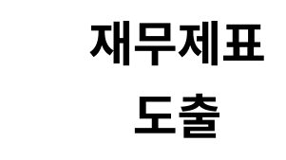
Notes:
제 서비스의 주요 기능은 재무제표 도출, 재무분석 그리고 기업대출 신청 및 심사입니다.

Slide 5
Notes:
첫쨰로, 재무제표 도출 기능입니다. 회계학을 모르더라도 기업의 거래내역을 회계정보로 저장할 수 있도록 입력폼을 설계하였습니다. 가령 기업의 매출 발생 시 판매일자, 금액 및 수량 등을 입력하면 PROCEDURE를 통해 거래 상황에 맞는 회계코드를 찾아 회계분개 데이터를 저장했습니다.
또한 이용자가 어느 회계항목에 입력해야 할지 모르는 상황에 대비하여, 회계 계정과목 검색 기능을 추가하였습니다.
이렇게 입력된 매출 데이터를 기반으로 월별 판매 리포트도 제공합니다.

Slide 6
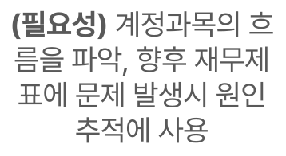
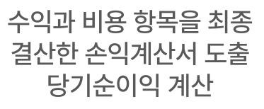
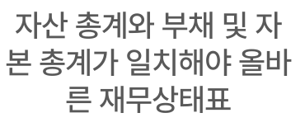
Notes:
기업의 회계연도가 끝나면 재무제표를 도출할 수 있습니다. 모든 계정과목의 합계와 잔액을 나타낸 합계잔액시산표, 기업의 수익항목을 요약한 손익계산서, 기업의 성적표인 재무상태표 순으로 도출됩니다.

Slide 7
Notes:
도출된 재무제표를 기반으로 기업가는 재무분석과 기업가치 계산을 할 수 있습니다. 각종 지표를 통해 내 기업의 안정성 및 수익성 상태를 확인하고, 기업가치 계산기를 통해 내 기업의 성장수준 또한 확인할 수 있습니다. 특히 유동성 지표를 기반으로 기업의 현금흐름 상황에 맞는 기업대출을 안내합니다.

Slide 8
Notes:
대출 신청 시 사업자등록증을 OCR 기술 로 읽어 신청 절차를 간소화했습니다. 신청이 완료 된 후 관리자는 해당 기업에 대한 재무정보를 종합적으로 판단한 후 대출 승인 또는 거절을 할 수 있습니다.

Slide 9
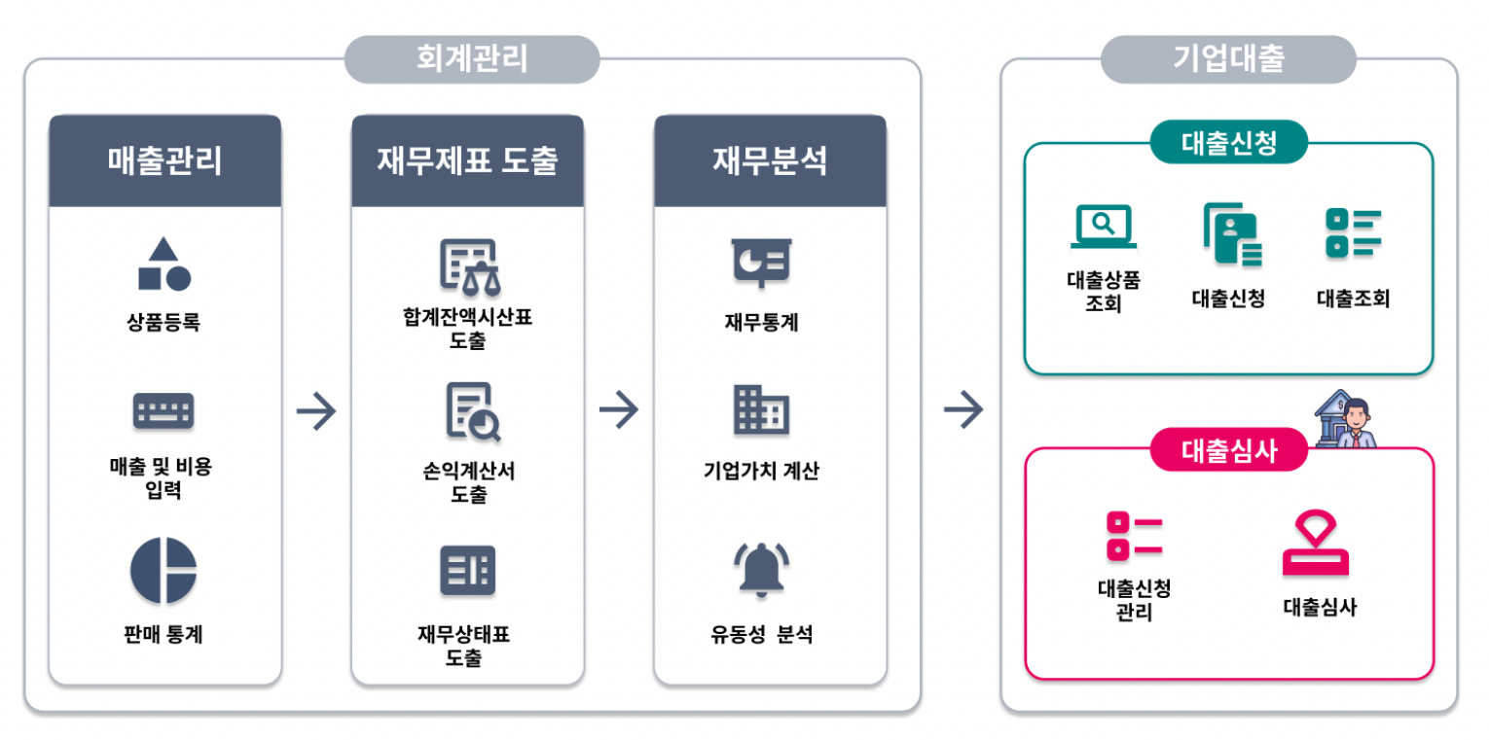
Notes:
이 모든 프로세스를 요약한 서비스 아키텍쳐는 다음과 같습니다.

Slide 10
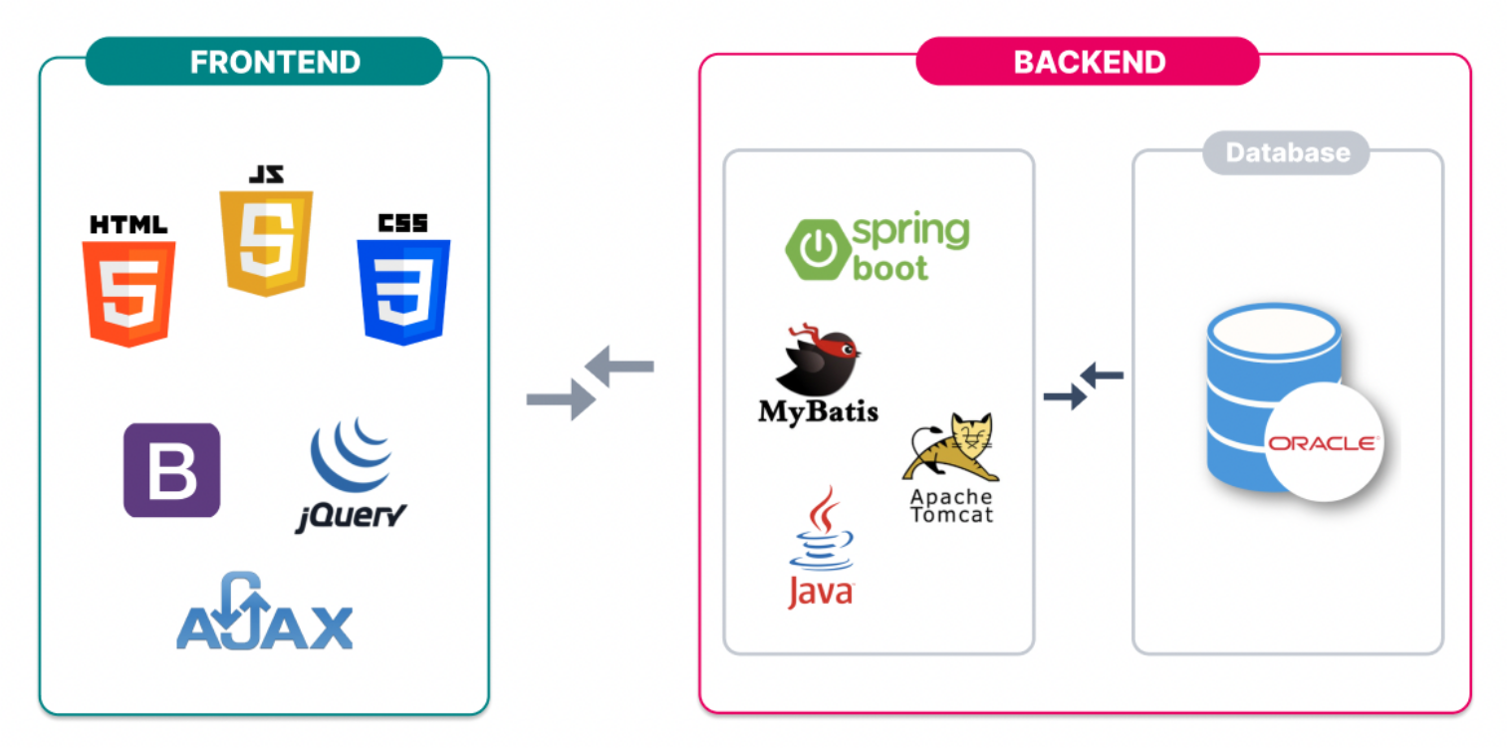
Notes:
광명융합교육기술원에서 배운 내용을 기반으로 프로젝트를 진행했습니다.

Slide 11
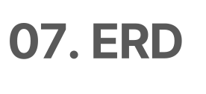
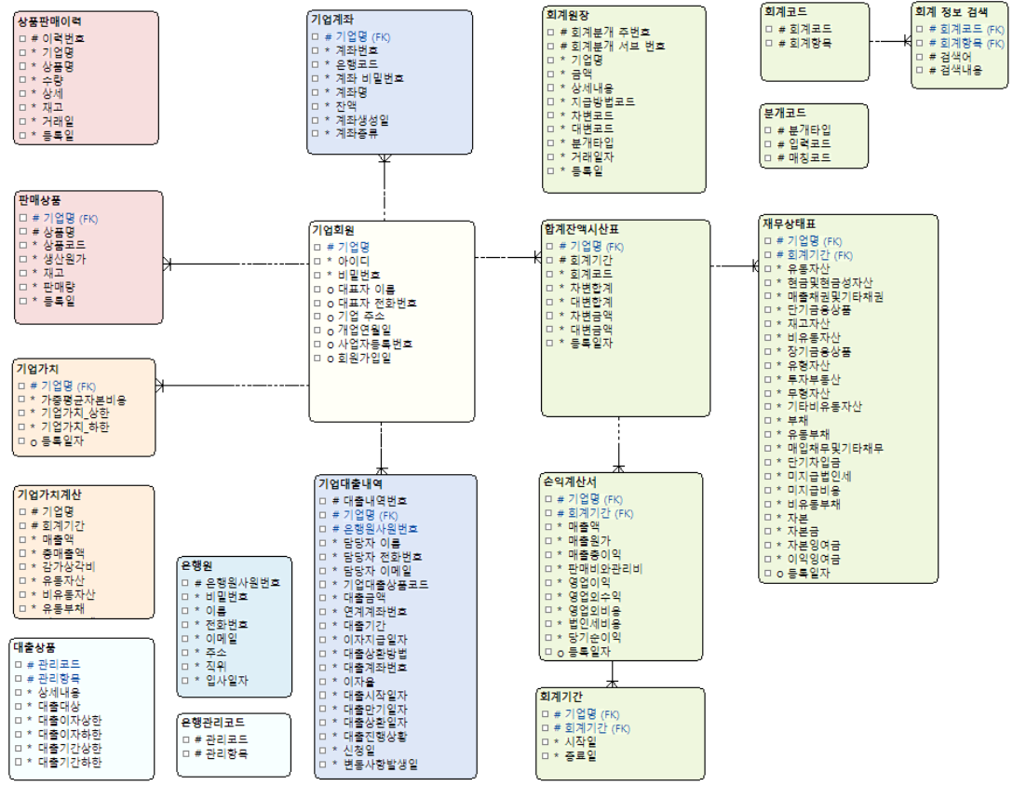
Notes:
제 ERD는 다음과 같습니다.

Slide 12
Notes:
영상 시연하겠습니다.

Slide 13
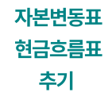
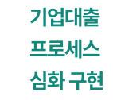
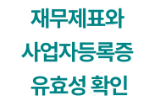
Notes:
보완사항으로는 재무제표 중 자본변동표와 현금흐름표를 추가로 도출하고, 기업대출 프로세스를 심화해서 구현하고 싶습니다.
대학에 경제학과로 입학 후 심리학개론, 법학개론 등 문과생으로서 들을 수 있는 모든 학부의 개론 수업을 들었습니다. 그러나 그 중에서 올해 3월부터 교육원에서 들었던 개발 수업들 만큼 가슴을 뛰게 하는 수업은 없었습니다. 개발을 하는 매 순간이 행복했으며 앞으로도 계속 금융 IT 개발자로 성장해 나가고 싶습니다.

Slide 15
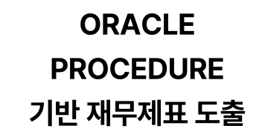
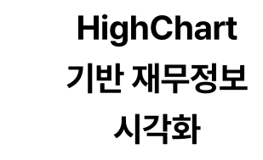
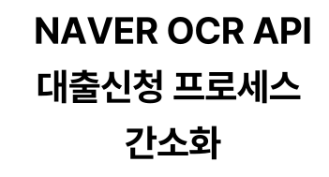

Slide 16
